Slide 1
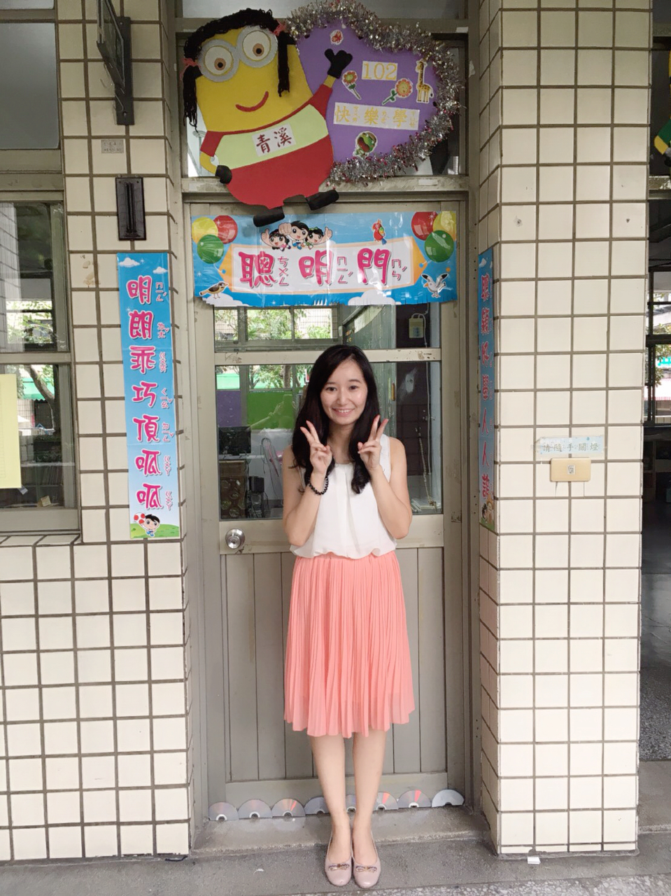
老師簡介
李思諭
畢業於臺中教育大學
曾服務於臺中市瑞穗國小
臺中市林業生基金會-希望教室
比賽經歷和作品：
教育部全國語文競賽表現優異
教育部全國教案比賽第一名
教育部實習檔案比賽
台江文學第九期季刊-現代詩
台江文學第十一期季刊-文學評論
台江文學第十八期季刊-散文

Slide 2
讓我們一起陪伴小寶貝快樂成長！

